Slide 1
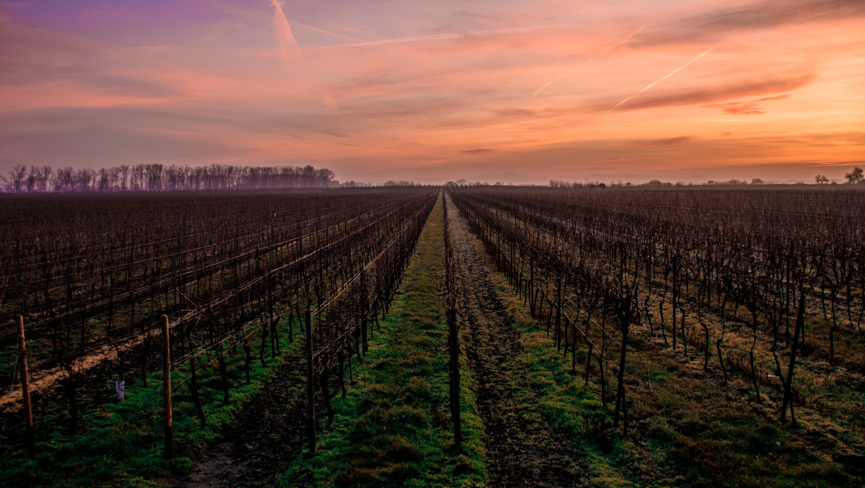



Simulación de Acción Climática
Notes:
Estimado facilitador, estas diapositivas pueden ayudarlo a facilitar el juego de rol de Simulación de acción climática, que complementa el modelo de simulación En-Roads. Puede elegir entre estas diapositivas y ajustarlas para adaptarse a su audiencia y entorno.
Guión: ¡Bienvenidos a todos! Estoy [preséntese] y facilitaré la simulación de acción climática hoy.

Slide 2
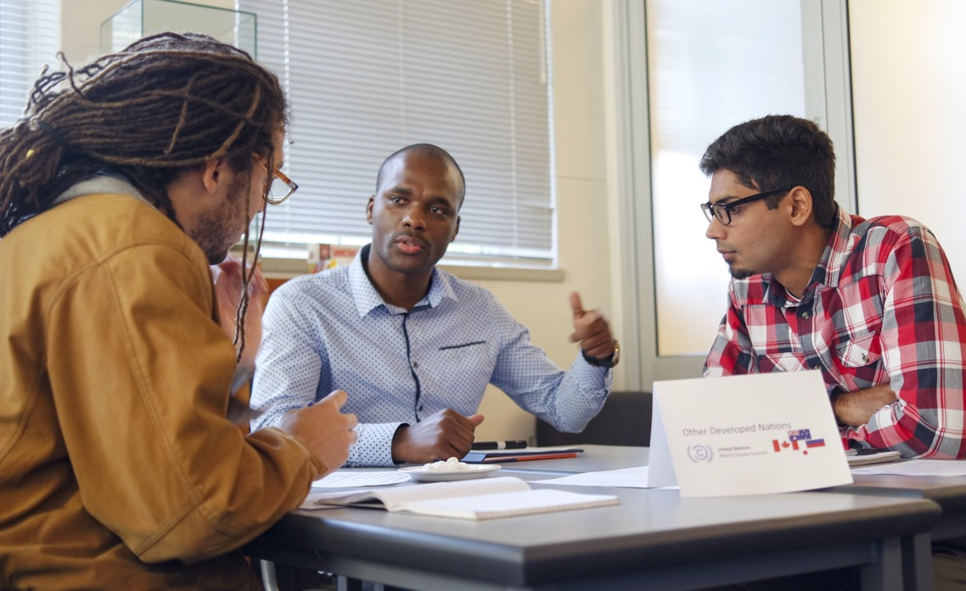
Agenda:
Introducción
Bienvenido a la Cumbre
Rondas Plenarias
Preguntas

Slide 3
Introducción

Slide 4



La Simulación de Acción Climática es un juego de roles grupal para explorar soluciones para mitigar el cambio climático.
Datos reales
Simulación Computacional
Simulacro de la cumbre de la ONU
Notes:
Guión: Hoy experimentarán la simulación de acción climática, que es un juego de roles interactivo y grupal que te ayudará a aprender sobre las soluciones para mitigar el cambio climático. Se encontrarán con:
- las últimas investigaciones sobre ciencia y soluciones climáticas
- un modelo de simulador de computadora potente y dinámico llamado En-ROADS abreviado para Energy Rapid Overview and Decision Support
- y jugarán un papel en una cumbre climática simulada de la ONU convocada en la ONU.

Slide 5
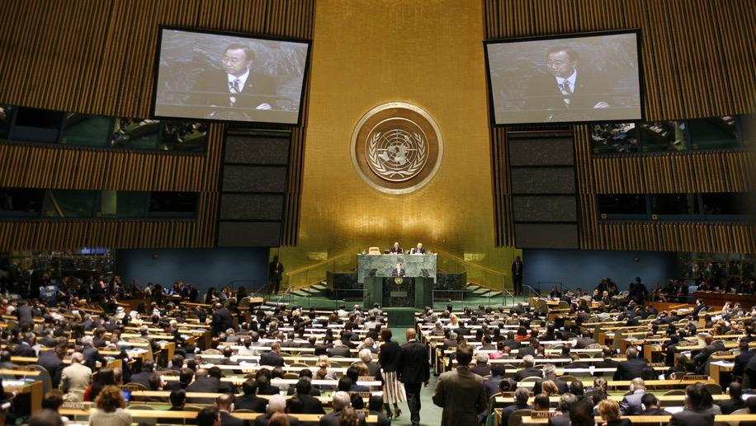
Cómo funciona la Simulación de Acción Climática…
Los “líderes mundiales” del sector privado, el gobierno y la sociedad civil se reúnen para negociar un plan de soluciones climáticas para limitar el calentamiento global a menos de 2 °C e idealmente 1.5 ° C por encima de los niveles preindustriales.
Notes:
Guión: Todos ustedes actuarán como líderes mundiales de diferentes sectores privados, el gobierno y la sociedad civil. Nuestro objetivo será negociar un plan de soluciones climáticas para limitar el calentamiento global a menos de 2ºC e idealmente 1.5ºC por encima de los niveles preindustriales.

Slide 6
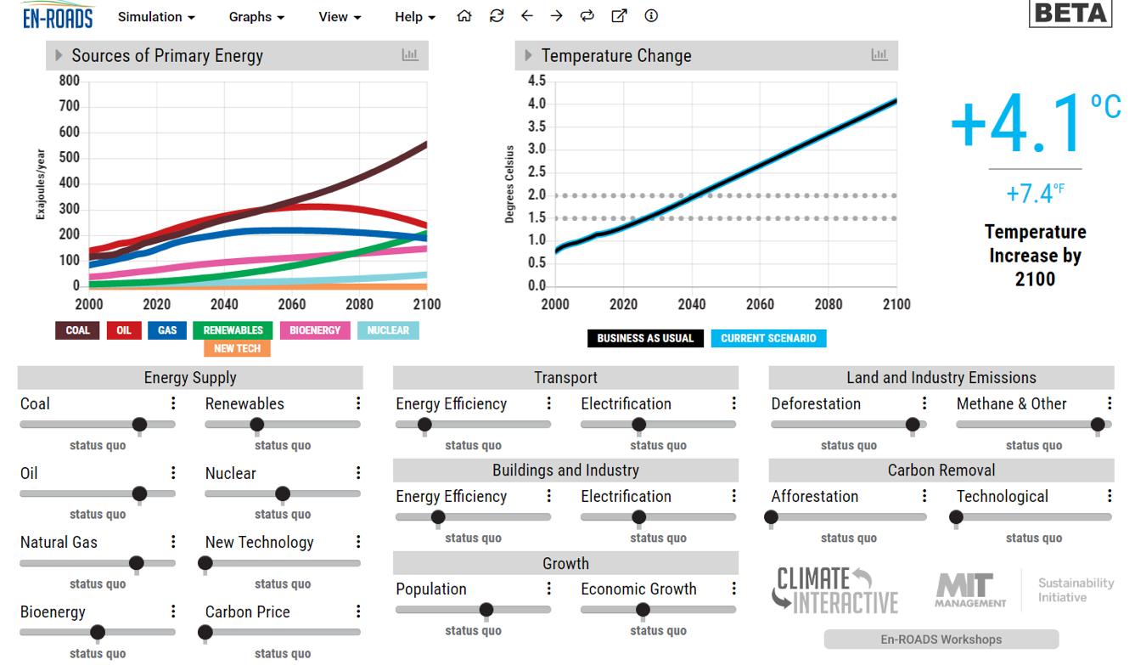
Respaldado con datos…
UsaremosEn-ROADS, un modelo de simulación innovador, para probar soluciones climáticas y generar escenarios climáticos para el futuro.

Slide 7
Repasemos brevemente la ciencia y lo que está en juego ...

Slide 8
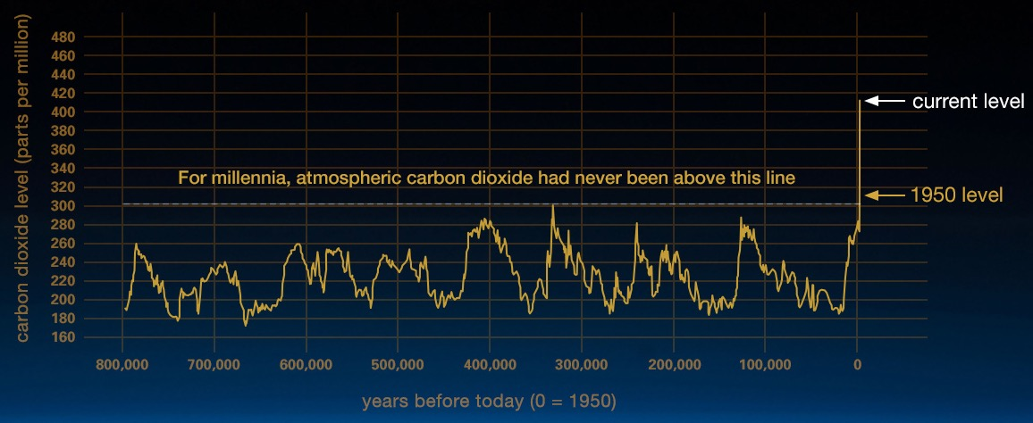
El CO2 atmosférico es más alto que nunca en los últimos 800,000 años, y los niveles aumentan más rápido que en cualquier otro momento hace millones de años.
Nivel actual
Durante milenios, el dióxido de carbono atmosférico nunca ha estado por encima de esta línea
Dióxido de carbono equivalente (partes por millón)
Nivel 1950
Años antes de hoy (0 = 1950)
Fuente: https://climate.nasa.gov/evidence/
Notes:
Guión: Usted es parte de un movimiento global para conocer y equiparse mejor para resolver el cambio climático al experimentar esta simulación de juego de roles.

Slide 9
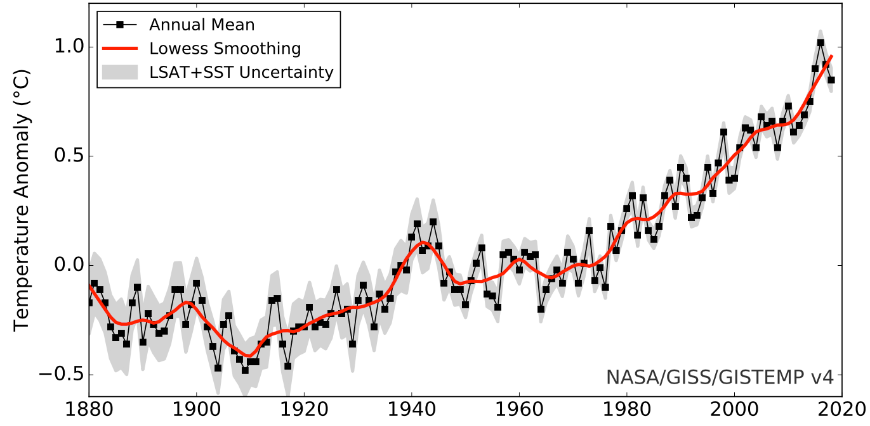
NASA (GISS) https://data.giss.nasa.gov/gistemp/graphs_v4/
Las temperaturas superficiales promedio globales están aumentando
Media anual
Suavizado de Lowes
Incertidumbre de LSAT+ SST
ºF
1.8
Zero = 1951-1980 average
Cero = promedio de 1951 a 1980
0.9
Anomalía de temperaturas (Grados centígrados)
0.0
-0.9

Slide 10
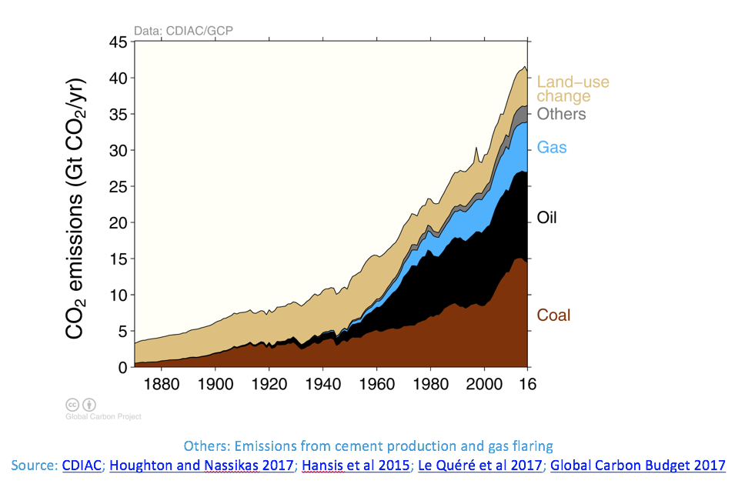
Emisiones de CO₂ 1860-2016
Uso del suelo
Otros
Petróleo
Carbon
Otros: Emisiones de la producción de cementos y quema de gases
Fuente:
Notes:
Guíon: ¿Pero de dónde viene todo el CO2? ¿Algunas ideas? Este gráfico muestra las fuentes de CO2 desde el año 1860 hasta 2016. El principal contribuyente a las emisiones de CO2 son los combustibles fósiles: carbón (que se ve en marrón), petróleo (en negro) y gas (en azul). Puede ver que ha habido mucho crecimiento en carbón, petróleo y gas en los últimos 100 años. Comparativamente, las emisiones de cambio en el uso del suelo, que se deben principalmente a la deforestación, no han crecido tan sustancialmente e incluso pueden estar disminuyendo. Otras emisiones consisten principalmente en calcinación de cal para la producción de hormigón.

Slide 11
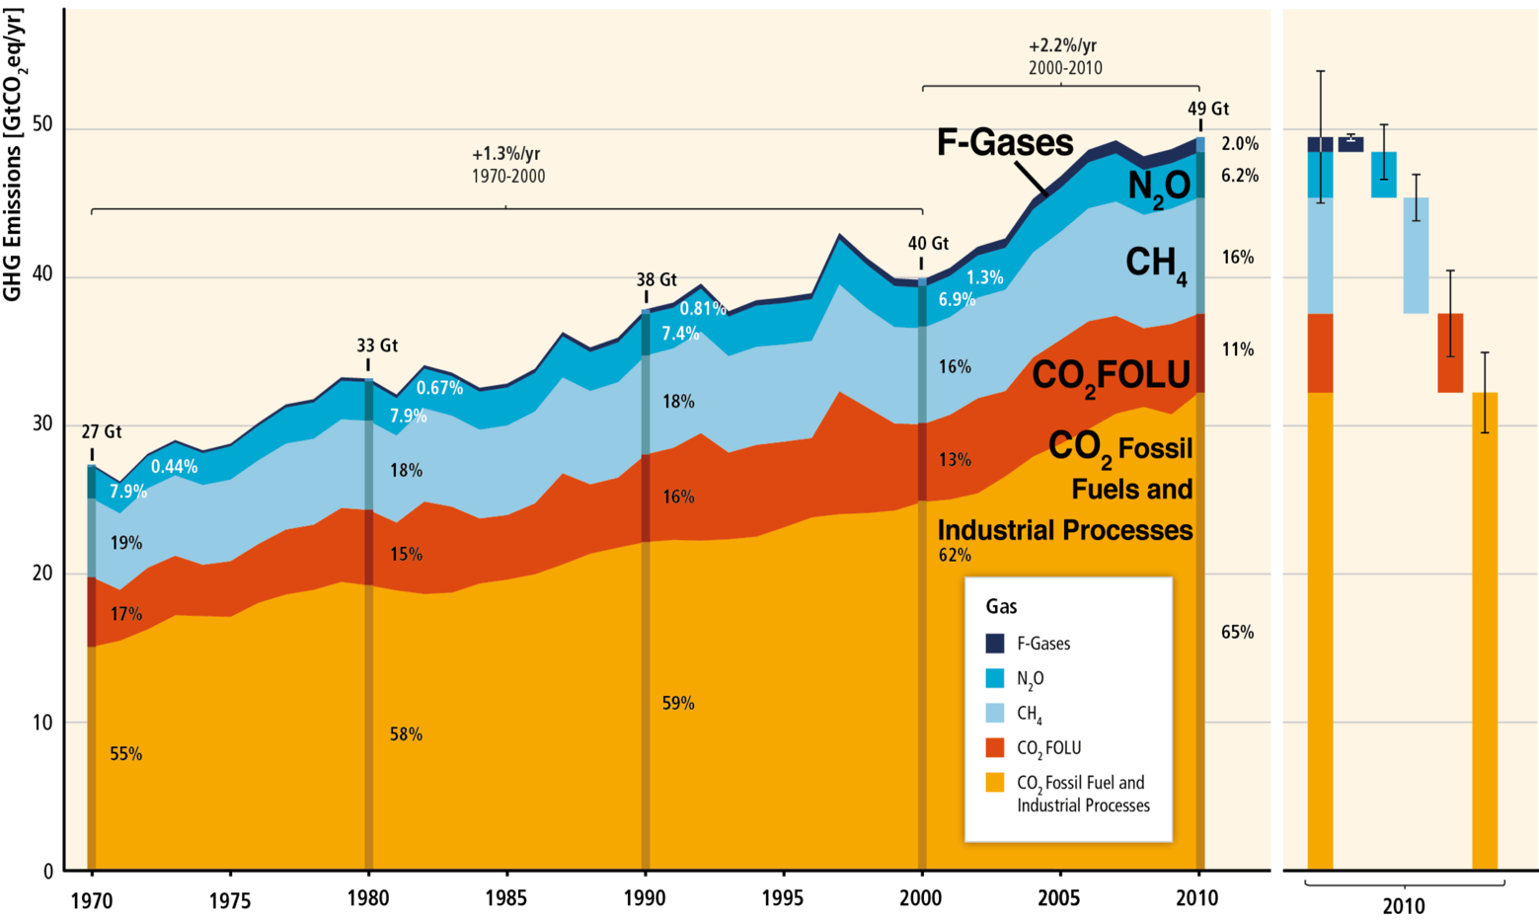
Emisiones anuales totales de gases de efecto invernadero por gases 1970-2010
Fuente: IPCC AR5
Notes:
Guión: El dióxido de carbono no es lo único que contribuye al cambio climático. También hay otros gases de efecto invernadero. Aquí puede ver la contribución relativa de diferentes gases. En naranja y rojo puede ver la contribución que el CO2 hace de los combustibles fósiles y el uso de la tierra, luego en azul claro está el metano (CH4), luego el óxido nitroso (N2O) y los gases F. La agricultura aporta el 50% de las emisiones globales de metano (CH4) y el 60% de las emisiones globales de óxido nitroso (N20). La industria pesada y la fabricación, así como los bienes de consumo, son fuentes de N2O y gases-F.

Slide 12
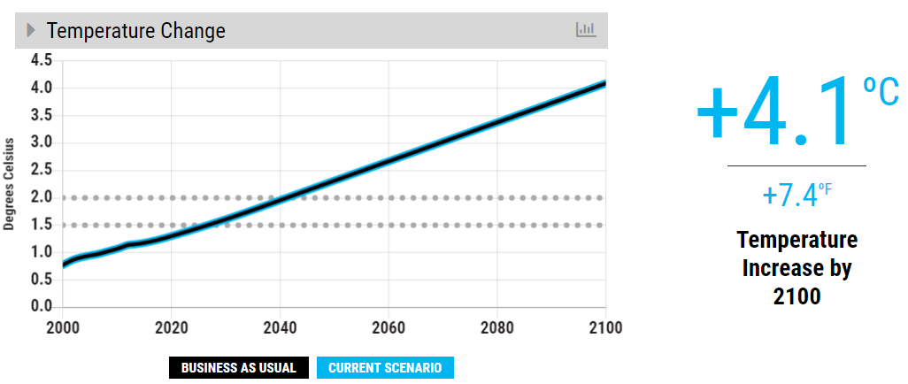

Business as usual
Cambio de temperatura
Temperatura aumentada para el 2100
Nuestro objetivo
(2ºC)
ESCENARIO ACTUAL
Notes:
Guión: Si continuamos BAU, nuestras mejores estimaciones muestran que el aumento de la temperatura será de más de 4°C para 2100. Eso es 7.4 grados Fahrenheit. Compare la línea en negrita con las líneas de puntos donde nuestros objetivos climáticos (2 grados y 1,5 grados) están en el gráfico.

Slide 13
¿Qué significa un aumento de +4 °C?
Posible gran aumento del nivel del mar dentro de los 50-150 años
Aumento generalizado en la frecuencia de sequías a lo largo del mundo (aumento del ~60%)
Desertificación de la Europa Mediterránea
Olas de calor e inundaciones intensas iy frecuentes en varias áreas alrededor mundon
Calentamiento (siglos a milenios): + >6 ˚C
Equilibrio a largo plazo del aumento del nivel del mar(milenios): ~13-15 m
Derretimiento de mas de dos tercios de los glaciares en Hindu Kush Himalaya⁷
Cambio irreversible
Notes:
Guión: Si no aprovechamos para reducir nuestro uso de combustibles fósiles, podríamos ver impactos severos para finales de siglo. Por ejemplo…
Fuentes:
C. Prudhomme, I. Giuntoli, E. L. Robinson, D. B. Clark, N. W. Arnell, R. Dankers, B. M. Fekete, W. Franssen, D. Gerten, S. N. Gosling, S. Hagemann, D. M. Hannah, H. Kim, Y. Masaki, Y. Satoh, T. Stacke, Y. Wada, D. Wisser, Hydrological droughts in the 21st century, hotspots and uncertainties from a global multimodel ensemble experiment. Proceedings of the National Academy of Sciences, 111.9(2013): 3262–3267.
A. Levermann, P. U. Clark, B. Marzeion, G. A. Milne, D. Pollard, V. Radic, A. Robinson, The multimillennial sea-level commitment of global warming. Proceedings of the National Academy of Sciences 110, 13745-13750 (2013); published online EpubAugust 20, 2013 (10.1073/pnas.1219414110).
S. Solomon, D. Battisti, S. C. Doney, K. Hayhoe, I. M. Held, D. P. Lettenmaier, D. Lobell, D. Matthews, R. Pierrehumbert, M. Raphael, R. Richels, T. L. Root, K. Steffen, C. Tebaldi, G. W. Yohe, Climate stabilization targets: Emissions, concentrations, and impacts over decades to millenia. (National Academy of Sciences, Washington DC, 2010), pp. 190.
J. Hansen, P. Kharecha, M. Sato, V. Masson-Delmotte, F. Ackerman, D. J. Beerling, P. J. Hearty, O. Hoegh-Guldberg, S. L. Hsu, C. Parmesan, J. Rockstrom, E. J. Rohling, J. Sachs, P. Smith, K. Steffen, L. Van Susteren, K. von Schuckmann, J. C. Zachos, Assessing "dangerous climate change": required reduction of carbon emissions to protect young people, future generations and nature. PLoS One 8, e81648 (2013)10.1371/journal.pone.0081648).
Lynas, Mark. Six Degrees: Our Future on a Hotter Planet. Washington, D.C.: National Geographic, 2008. Print.
P. Wester, A. Mishra, A. Mukherji, A. B. Shrestha (eds) (2019) The Hindu Kush Himalaya Assessment—Mountains, Climate Change, Sustainability and People. Springer Nature Switzerland AG, Cham.

Slide 14
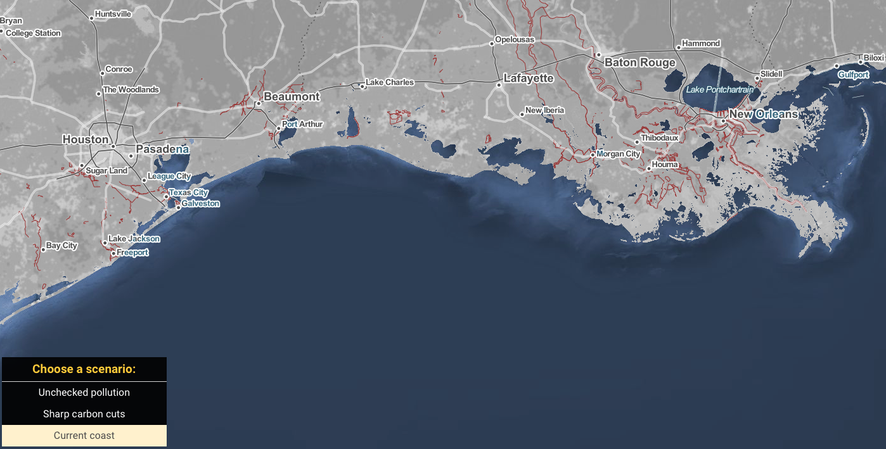
Nueva Orleans y la Costa del Golfo : Hoy
Fuente: Climate Central

Slide 15
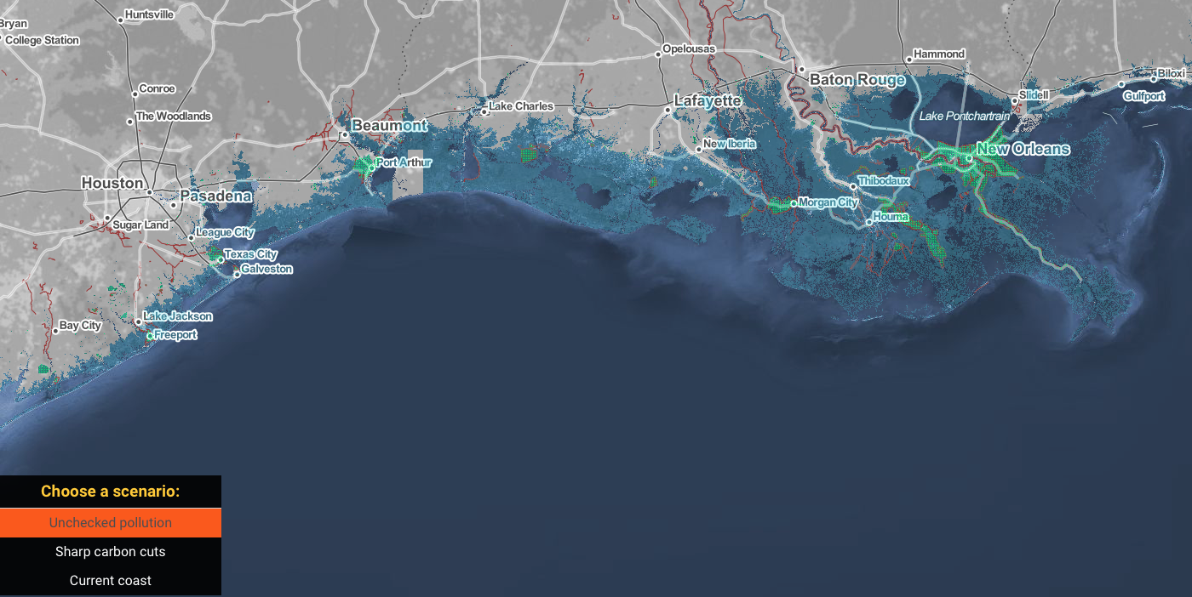
Nueva Orleans y la Costa del Golfo : En el futuro con emisiones BAU
Fuente: Climate Central

Slide 16
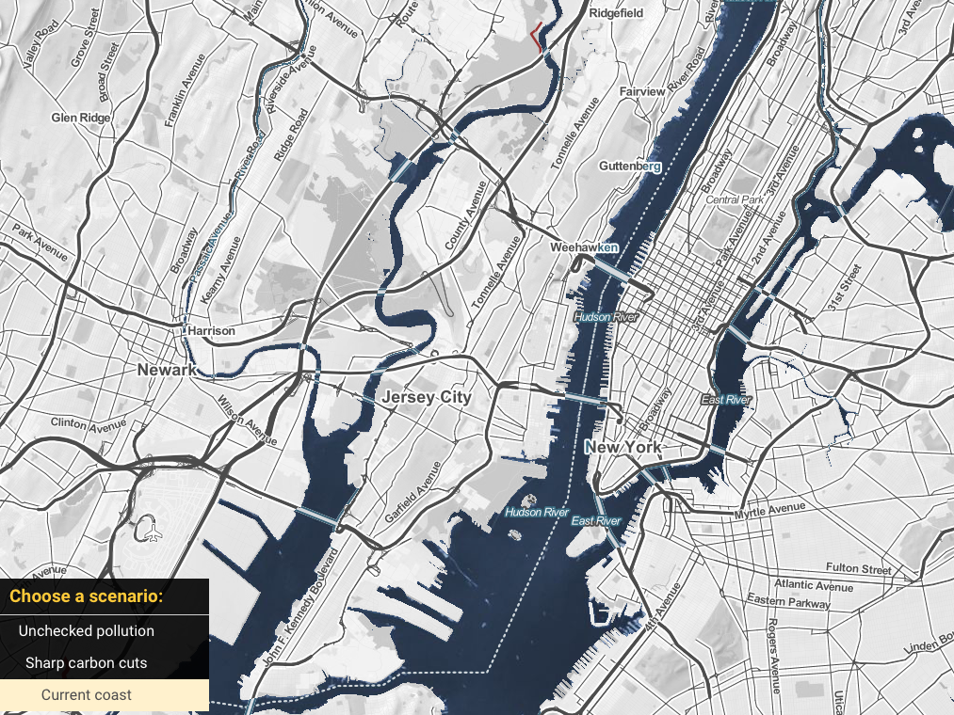
Nueva York y Nueva Jersey: Hoy
Fuente: Climate Central

Slide 17
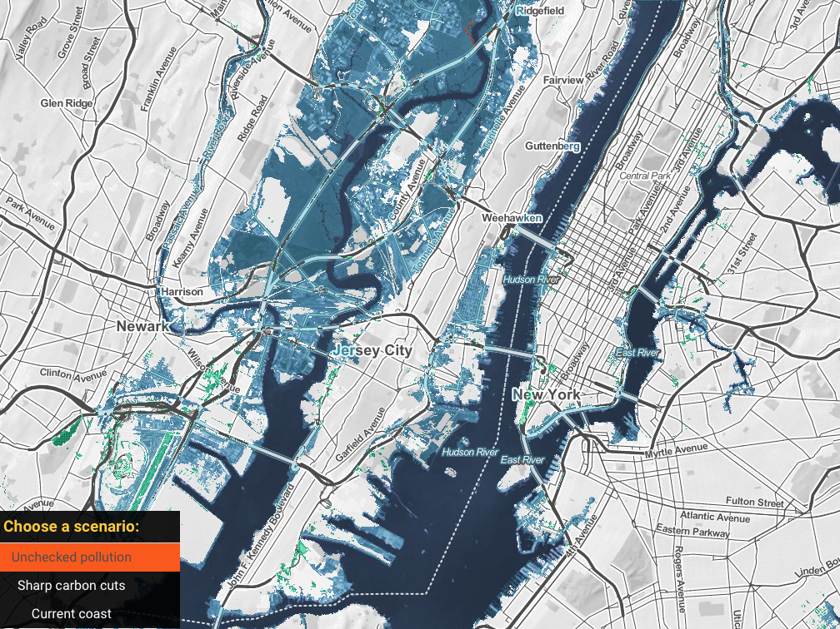
Nueva York y Nueva Jersey: En el futuro con emisiones BAU
Fuente: Climate Central

Slide 18
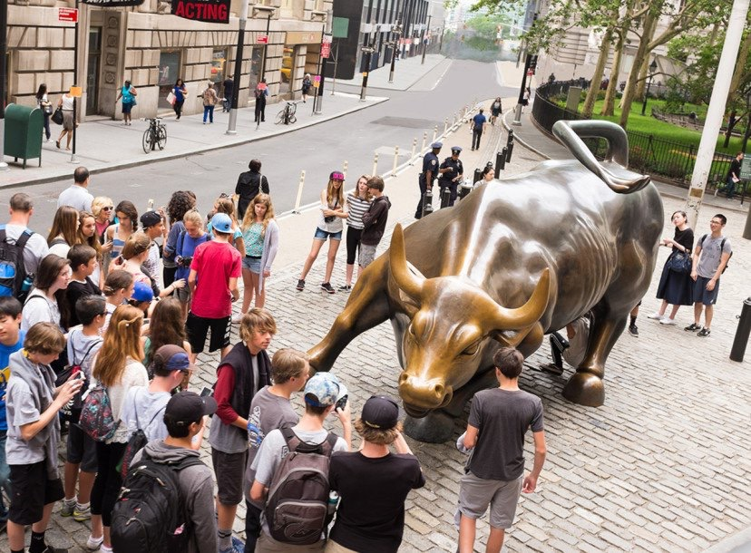
Wall Street Hoy
Fuente: Climate Central

Slide 19
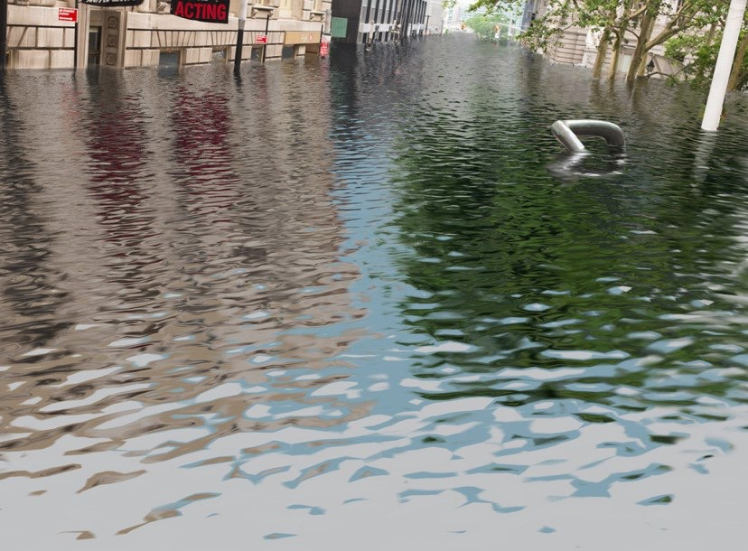
… y con un aumento de 4ºC
Fuente: Climate Central

Slide 20
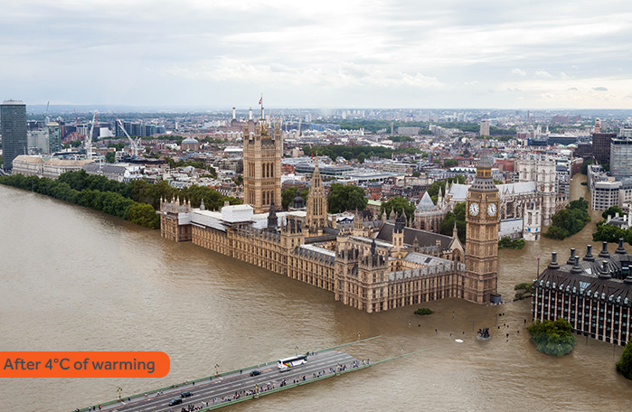
Londres con aumento de 4ºC
Fuente: Climate Central
Notes:
Guión: Así es como se vería el edificio del parlamento del Reino Unido con Big Ben con 4 grados centígrados de calentamiento.

Slide 21
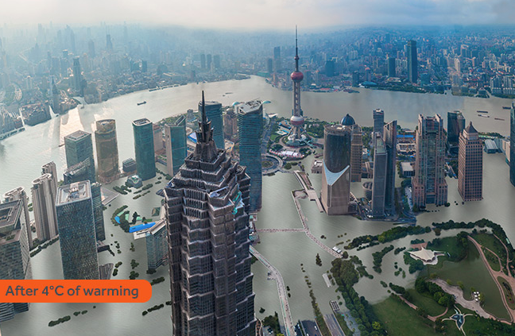
Shanghai con aumento de 4°C
Source: Climate Central

Slide 22
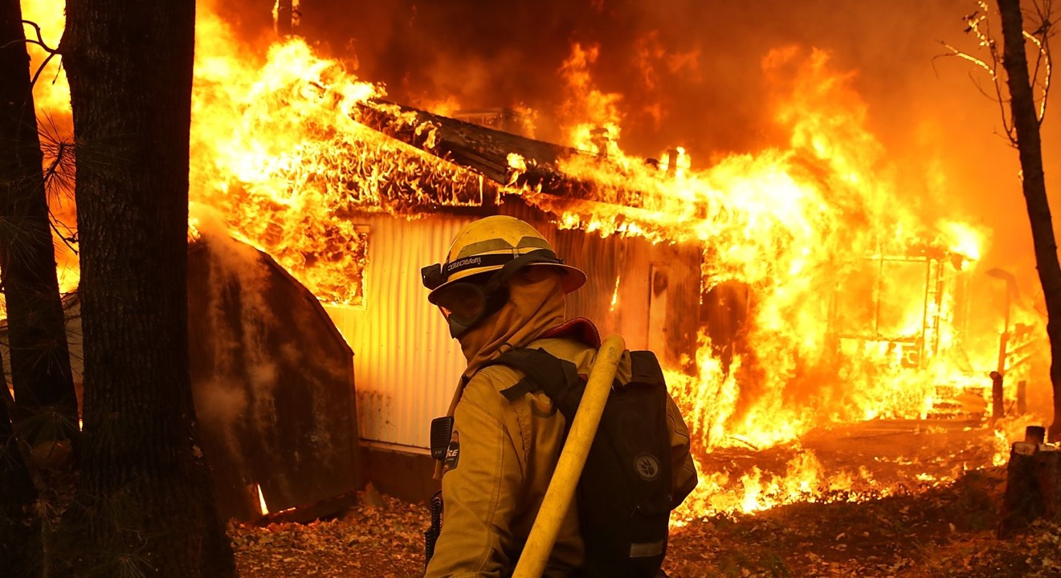
Los desastres relacionados con el clima le han costado al mundo $ 650 mil millones durante 2016-2018. Los daños asociados con el calentamiento global podrían sumar un total de $ 54 billones para 2040, según un panel de la ONU.
Fuente: Morgan Stanley, UN; 2019

Slide 23
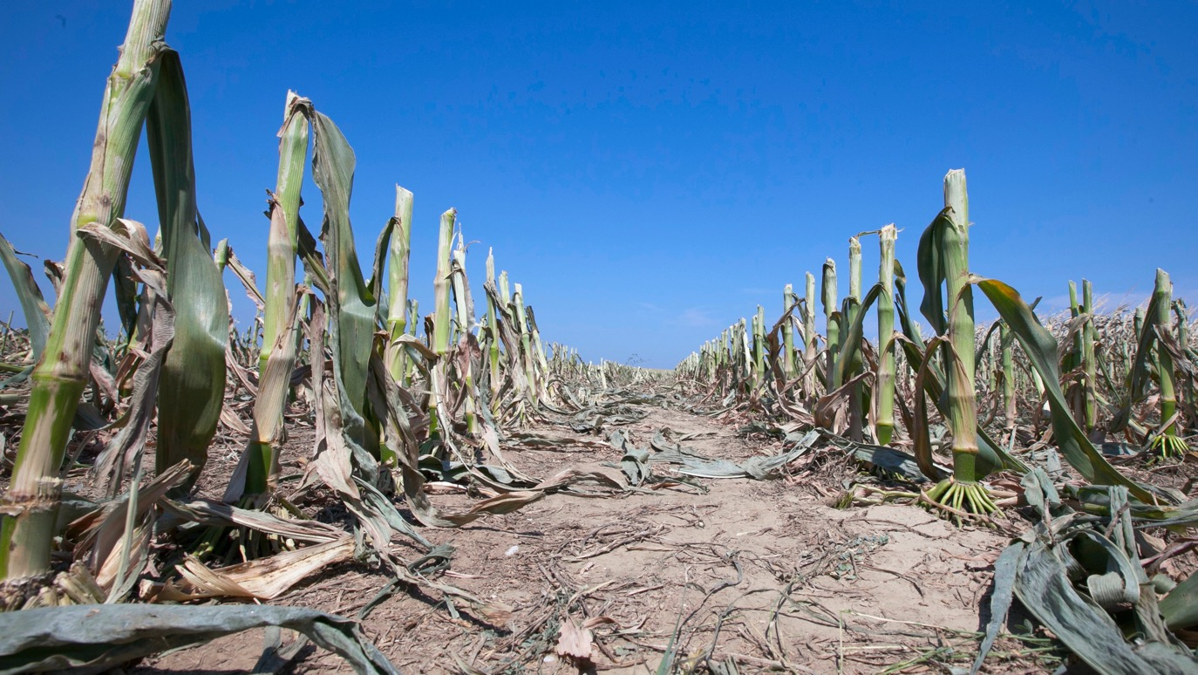
La sequía en los Estados Unidos por sí sola cuesta $ 75-100 mil millones
2012-Presente

Slide 24
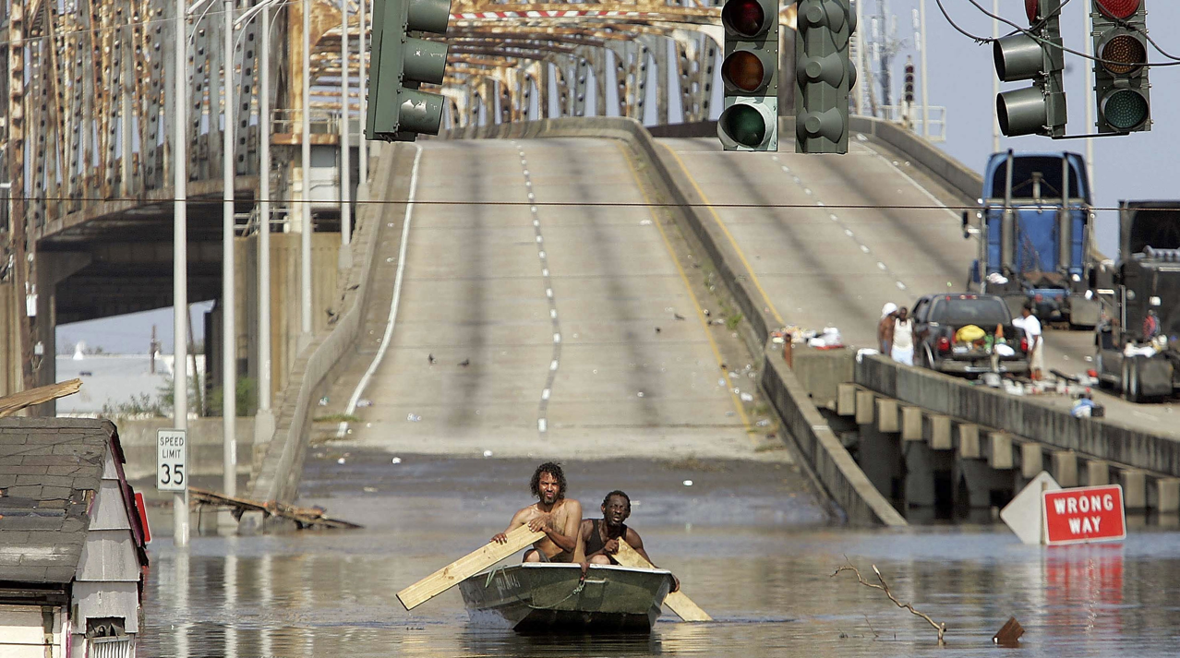
Huracan Katrina en 2005… $125 mil millones
1,833 de muertes

Slide 25
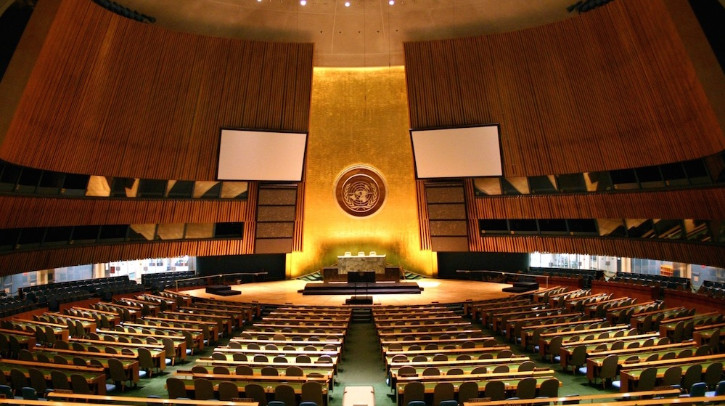
Bienvenido a la Cumbre de la ONU de Acción Climática
Notes:
Nota: abra el período de juego de roles. ¡Ingrese a la sala como Secretario General de la ONU y pronuncie su discurso de apertura! (ejemplo de discurso de UNSG Antonio Guterres: https://youtu.be/P8M-2gSm3bs)

Slide 26
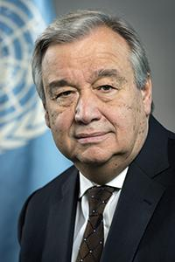
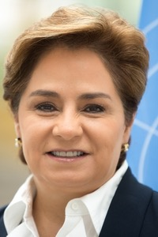
Palabras de apertura del Secretario General de la ONU
Secretario General de la ONU
António Guterres
Secretaria ejecutiva de la CMNUCC
Patricia Espinosa
Notes:
Nota: inserte sus propias características profesionales arriba. Dependiendo del conjunto de habilidades y el rol de su co-facilitador, puede elegir reemplazar el segundo rol, por ejemplo, Especialista en Ciencias del IPCC, Especialista en Políticas de la ONU, etc.

Slide 27
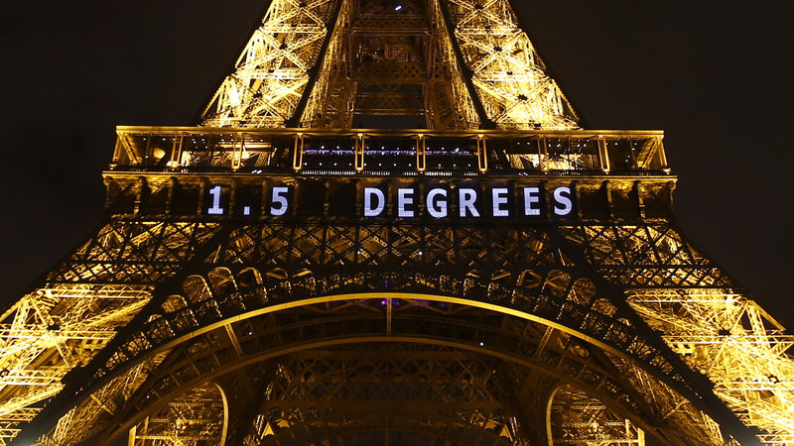
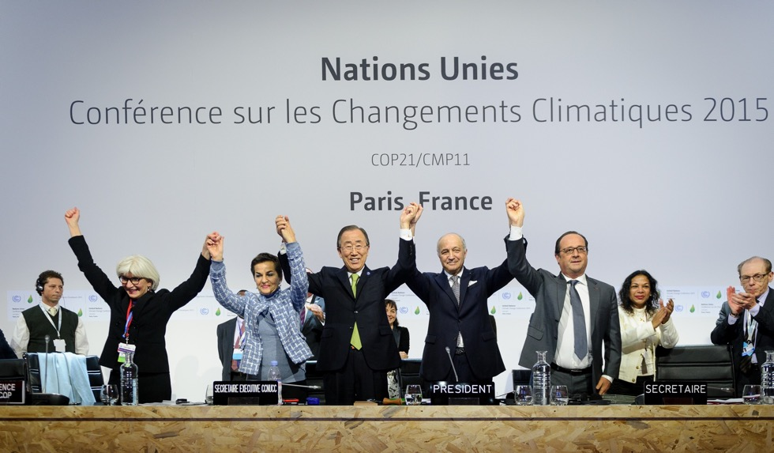
Nuestra meta para hoy
Limitar de calentamiento global menor a 2ºC, y lo más cercano a 1.5ºC, por encima de los niveles preindustriales.

Slide 28
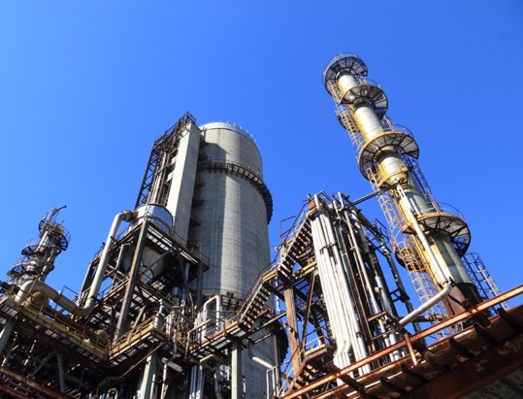
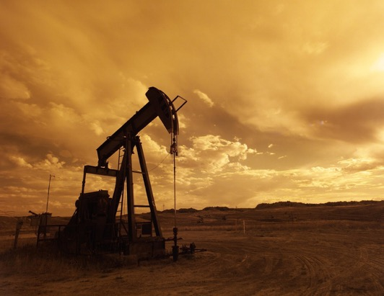



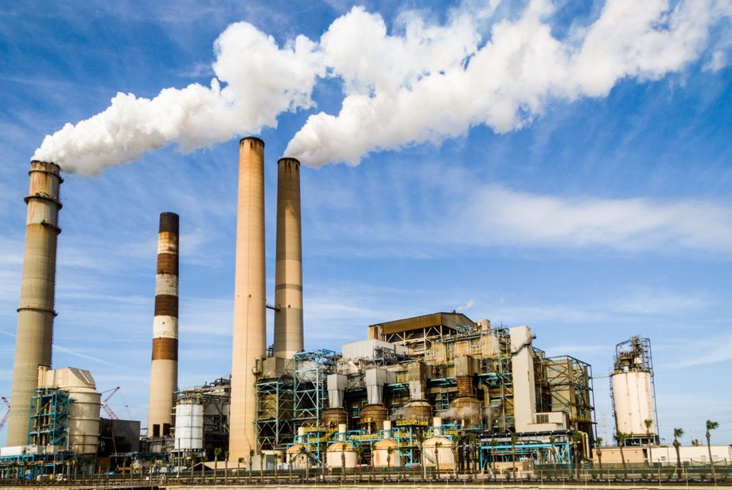
Energía Convencional
Los proveedores de energía más grandes del mundo:
  Carbono
  Petróleo
  Gas
  Nuclear
  Servicios públicos eléctricos
Notes:
Nota – Introduzca a los equipos en la sala

Slide 29
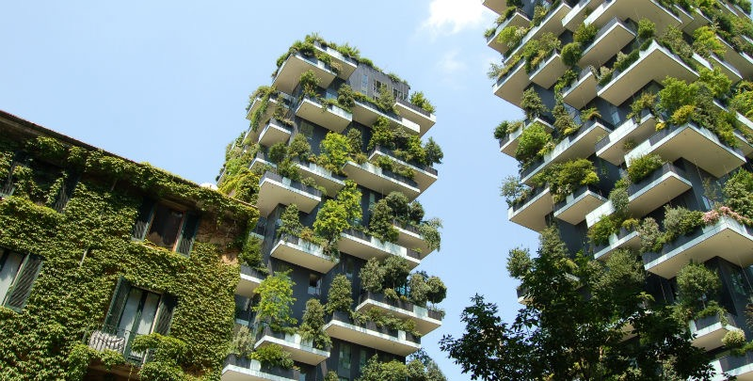



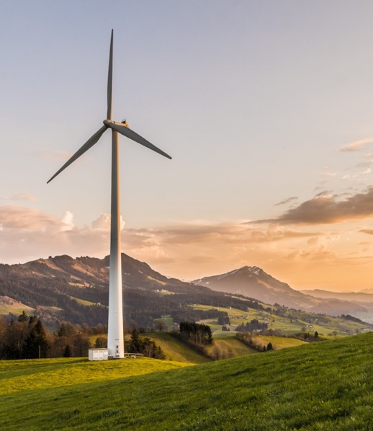
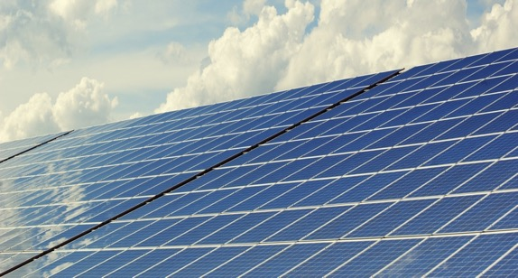
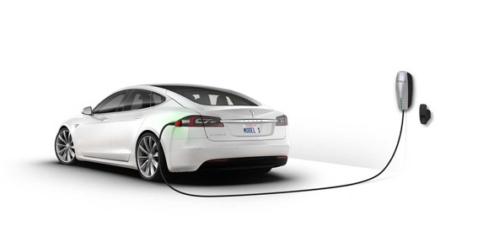
Tecnologías limpias
Líderes mundiales en tecnología limpia:
  Eólica, Solar, y otras fuentes de energías renovables
  Almacenamiento de energía, vehículos eléctricos.
  Eficiencia energética, Edificios verdes
  Eliminación tecnológica de carbono
  Nuevas energías del futuro

Slide 30
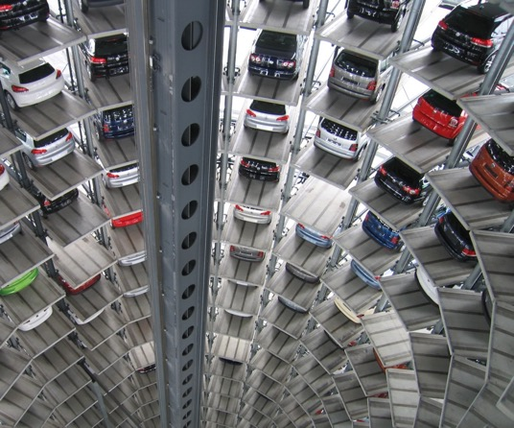
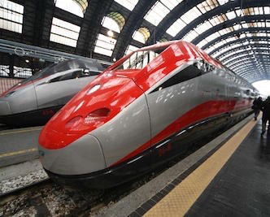


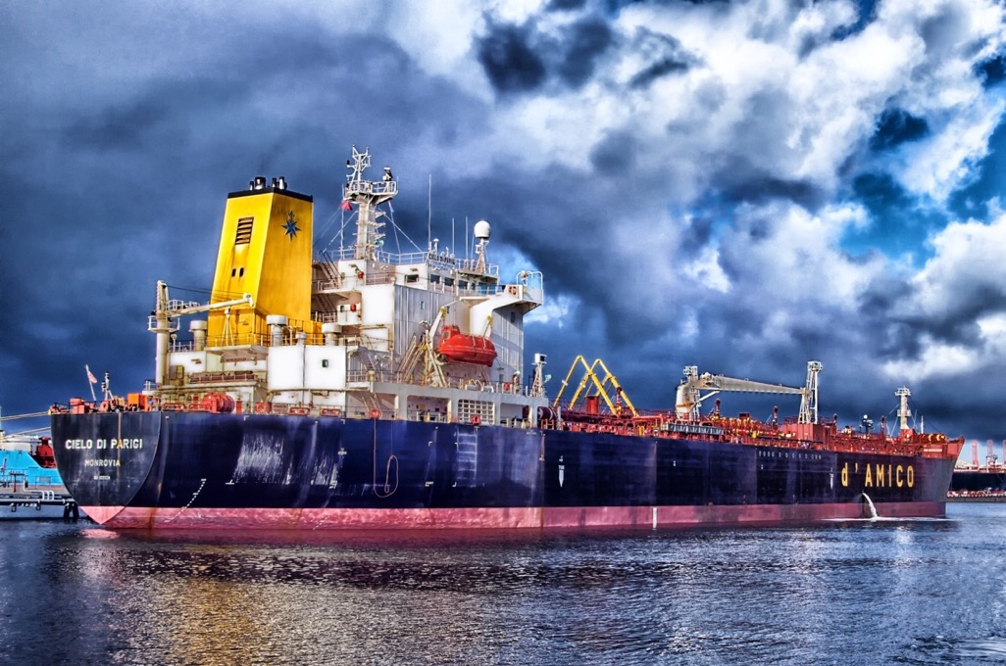
Industria & Comercio
Las corporaciones más grandes que consumen energía:
  Fabricantes de automóviles, Aerolíneas, Envíos y fletes, Otros transportes
  Construcciones
  Maquinaria industrial
  Manufactura
  Consumidores de productos
  Alta tecnología

Slide 31
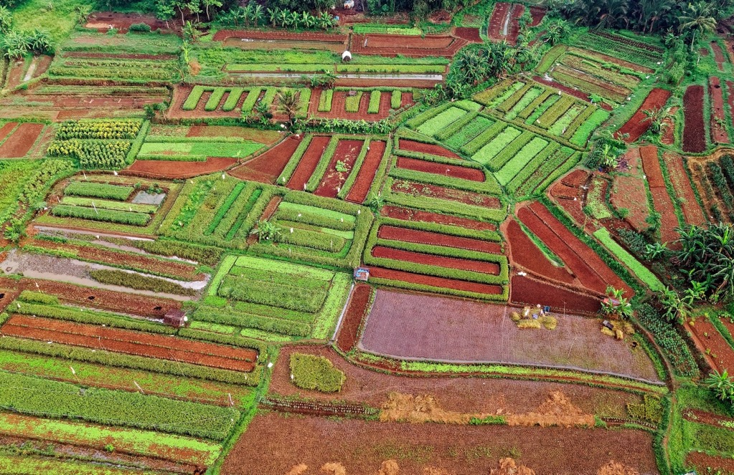



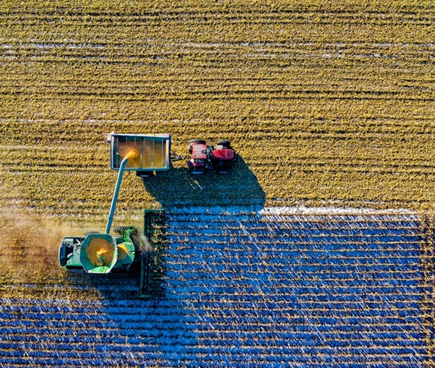
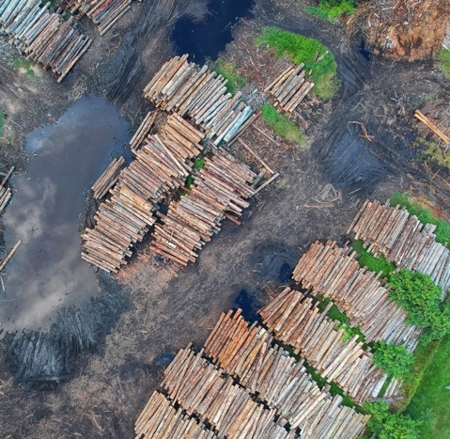
Tierra, Agricultura, & Silvicultura
Alianza global de:
  Companias de alimentos & agricultura
  Grandes grupos de defensa de los propietarios y agricultores
  Empresas madereras
  Grupos de conservación de las tierras

Slide 32
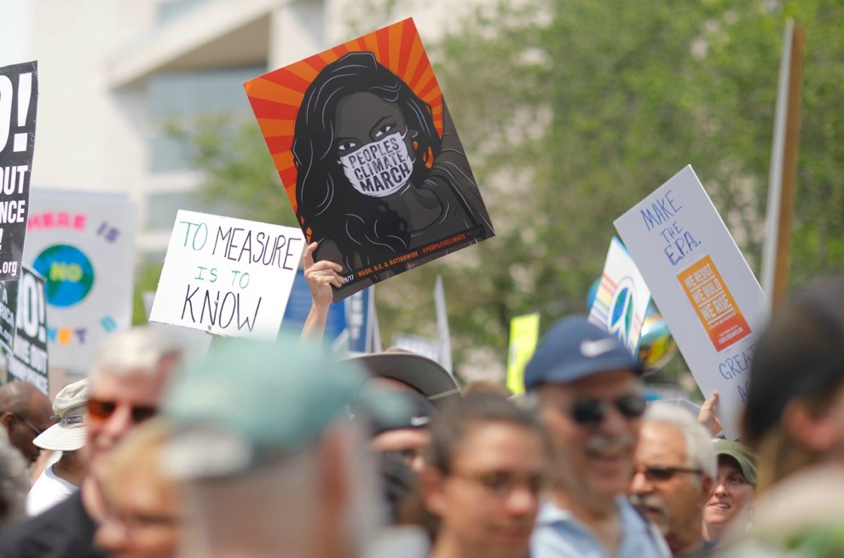



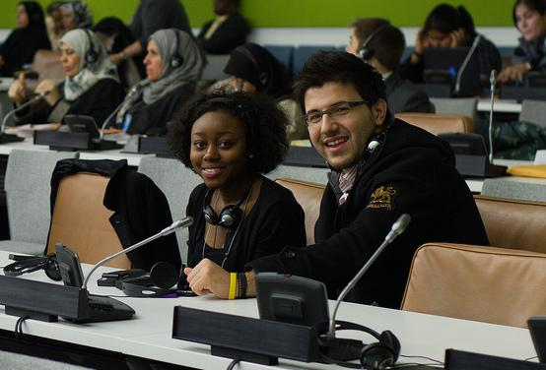
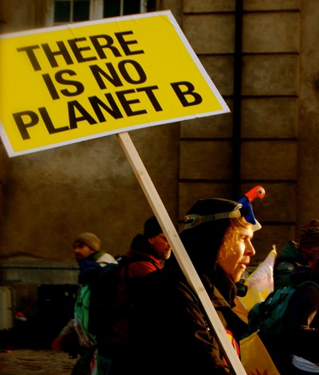
Halcones climáticos
Principales organizaciones ambientales y sin fines de lucro
Organizaciones de justicia climática
Movimientos juveniles
Ciudadanos de todo el mundo dañados por el cambio climático

Slide 33




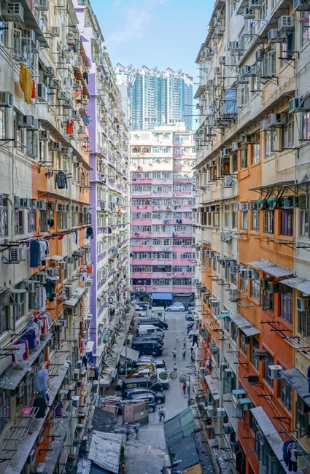
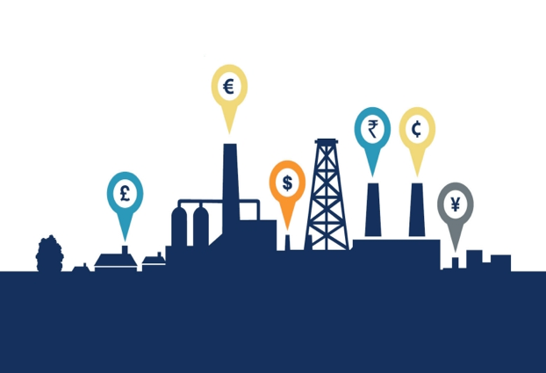
Gobiernos del mundo
Líderes gubernamentales de todo el mundo que representan :
  Países desarrollados – UE, EEUU, Canada, etc.
  Países en vías de Desarrollo– China, India, etc.
  Pequeñas naciones isleñas

Slide 34
Rondas
Plenarias
Notes:
Nota: las siguientes diapositivas ayudarán a guiar al grupo a través de las etapas del juego. Pueden proyectarse como un recordatorio útil en el fondo, aunque el foco de la sala debe estar en el juego de roles interactivo, entre ellos y con el modelo. Puede alternar entre las diapositivas y el modelo En-ROADS en la pantalla proyectada.

Slide 35
Proceso
Cada equipo debe proponer una acción por ronda. Se puede proponer:
Añadir nuevas soluciones al plan eligiendo un cambio de uno de las 18 palancas en En-ROADS
O revertir una acción previa que otro grupo propuso.
Revisaremos el impacto de sus acciones propuestas en En-ROADS.

Slide 36
Visión de Multisolving (beneficios adicionales de la acción climática)
Considerar:
Un cobeneficio a corto plazo de su propuesta. ¿Cómo puede abordar más de un problema con una acción?
¿Cómo se asegura de que las comunidades vulnerables no se vean desproporcionadamente afectadas por sus acciones?

Slide 37
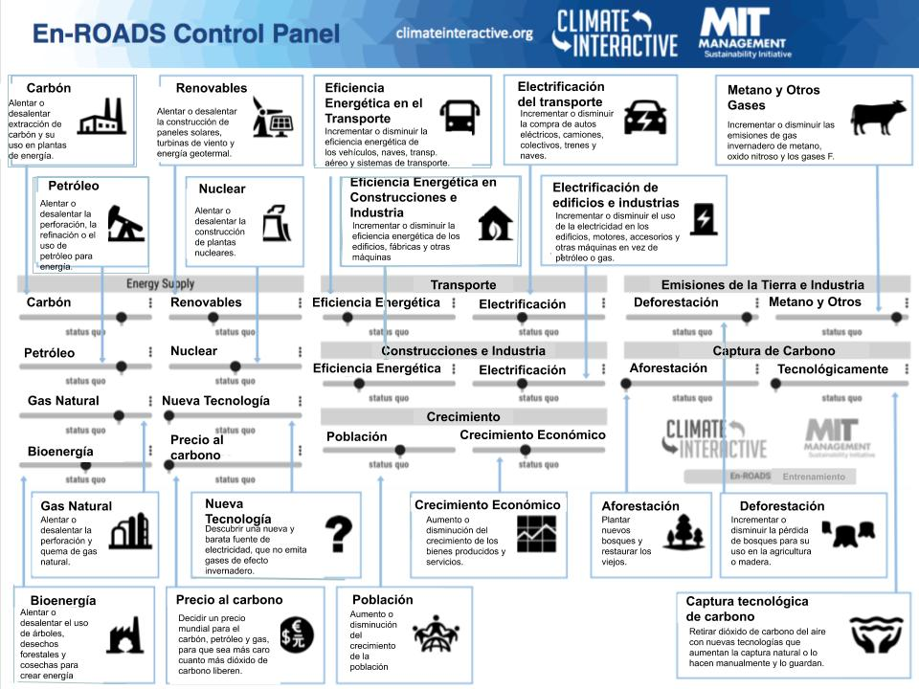
Notes:
Nota: utilice la guía del panel de control En-ROADS para ayudar a los participantes a orientar sus variables de decisión, por ejemplo, 18 palancas. Use este tiempo para orientar brevemente a las personas hacia el simulador En-ROADS real y mostrar cómo esta Guía se relaciona con el simulador En-ROADS.

Slide 38
Proceso general
Pausa para las reuniones del equipo de la ronda 1
Cada equipo debe enviar un delegado para hacer un speech de 2 minutos para proponer una acción por ronda. Se puede proponer:
    Añadir una nueva solución – O –
    Revertir una acción previa
Ingresaremos cada acción en En-ROADS y evaluaremos los resultados juntos. Esta ronda se cierra cuando cada equipo ha ofrecido una solución.
Las rondas terminan cuando alcanzamos nuestros objetivos climáticos o nos quedamos sin tiempo.

Slide 39
Ronda 1 Reunion de Equipo
(10-15 minutos)
1. Comiencen mirando el panel de control de En-ROADS. Intenten rodear las 2-3 acciones que más apoya frente a las que se opone.
    Una “acción” es es cualquier cambio en cualquiera de las 18 palancas in En-ROADS
2. Hablen con sus equipos para formar la estrategia general
3. Discustan con sus equipos para llegar a un acuerdo en su primera acción, incluyendo detalles – por ej.., level of change, start year
4. Seleccionen un delegado y preparen un speech de 2 minutos
Notes:
Nota: Cambie el (tiempo) para cada una de las secciones en las siguientes diapositivas según el tiempo de su juego

Slide 40
Ronda 1 Reunión de Equipo
(10-15 minutos)
Para cada propuesta, consideren estas preguntas:
    ¿Cuáles son sus intereses vitales?
    ¿Qué es políticamente factible?
    ¿Qué necesitan de los otros grupos?
    ¿Qué pueden ofrecerles?
    ¿Cuál es un cobeneficio a corto plazo de su propuesta?
    ¿Cómo pueden resolver más de un problema con una solución? ¿Cómo se aseguran de que su propuesta no afecte desproporcionadamente a las comunidades vulnerables?

Slide 41
Ronda 1
Presentaciones
Plenarias
(10-15 minutos)

Slide 42

2^{da} Reunión de Equipo & Negociaciones
(15-20 minutos)
Discutan acciones de seguimiento como equipo
Negocien con otros grupos y presionenlos a cambiar de posición si es necesario

Slide 43
Ronda 2
Presentaciones plenarias
(10-15 minutos)

Slide 44
2^{da} Presentations
(20 minutes)
Los equipos continúan proponiendo acciones como antes, con cada equipo proponiendo una acción por turno
La cumbre se cerrará cuando logremos colectivamente nuestros objetivos climáticos o nos quedemos sin tiempo

Slide 45
Reflexión y aprendizaje

Slide 46
Reflección
Piensa en algo que te encantaría de ser parte de este tipo de futuro.
Tomense un minuto de silencio para refleccionar en su experiencia.

Slide 47
¿Cómo te sientes?

Slide 48
Reflexión y aprendizaje
¿Qué te sorprendió?
¿Cuáles fueron sus ideas clave?
¿Qué sacarás de hoy y cómo puedes aplicar lo que aprendiste al mundo real?
Notes:
Note – These are the three basic guiding questions to lead the debriefing discussion. You may choose your own and follow up with more detailed questions. We provide some options for Additional Discussion Questions in the Facilitator’s Guide.

Slide 49
Mirando hacia el futuro
Tenemos las herramientas
La energía solar y eólica son cada vez mas baratas
Las corporaciones estan invirtiendo en tecnologías limpias
Países y estados se refuerzan
El público general está cada vez mas educado y comprometido

Slide 50










Compañías que están tomando acción
“El 63% de las compañías Fortune 100 han establecido uno o más objetivos de energía limpia ... con un número significativo de compañías que establecen objetivos de energía 100 por ciento renovables y objetivos de reducción de gases de efecto invernadero basados en la ciencia”
– Reporte de WWF, 2017
Más de 191 empresas importantes se han comprometido a ser 100% renovables
http://there100.org/companies
Notes:
Fuente: informe de World Wildlife Fund (WWF), Ceres, Calvert Research and Management (Calvert) y CDP, 25 de abril de 2017
http://www.ceres.org/resources/reports/power-forward-2.0-how-american-companies-are-setting-clean-energy-targets-and-capturing-greater-business-value/view
Estas 100 compañías son responsables de la mayoría de las emisiones de carbono del mundo. Cerca de 100 compañías han sido responsables de aproximadamente el 71% de las emisiones de gases de efecto invernadero del mundo.

Slide 51
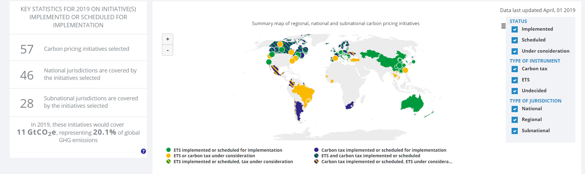
Los precios del carbono se están promulgando en todo el mundo
Más de 80 jurisdicciones (nacionales o regionales) han implementado, programado o están considerando una política de precios de carbono o ETS.
El precio actual y planeado del carbono cubre el 20% de las emisiones globales
Fuente: World Bank, 2019
Notes:
https://carbonpricingdashboard.worldbank.org/map_data

Slide 52
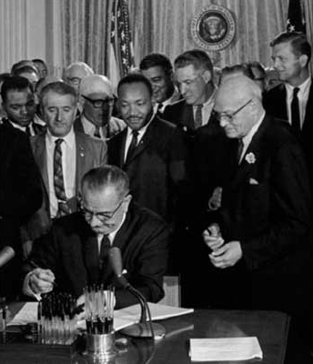
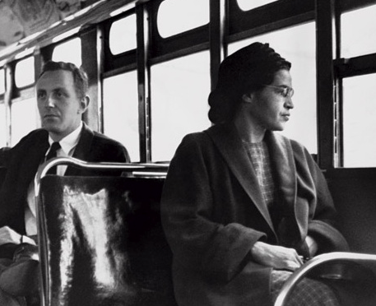
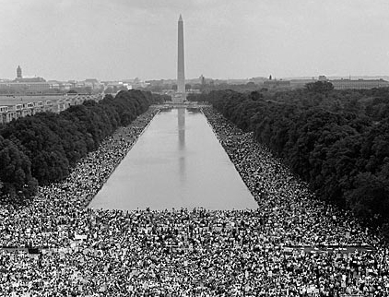
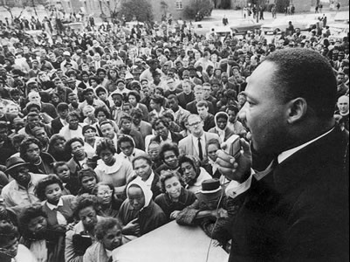
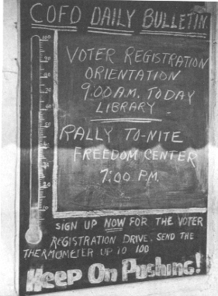
“El mundo tal como lo hemos creado es un proceso de nuestro pensamiento. No se puede cambiar sin cambiar nuestro pensamiento.”
- Albert Einstein
“Nunca dudes que un pequeño grupo de ciudadanos reflexivos y comprometidos puede cambiar el mundo. De hecho, es lo único que lo ha hecho.”
- Margaret Mead

Slide 53

Marcha Climática de las Personas, Ciudad de Nueva York
400,000 people
21 de Septiembre, 2014
Notes:
La gente está en las calles. Debes actuar.

Slide 54

Huelga climática juvenil #FridaysForFuture
¡1.4 millones de jóvenes en 123 países!
15 de Marzo,
2019
Notes:
La gente está en las calles. Debes actuar.

Slide 55

¿Qué puedes hacer?
Privado y personal: aprender, donar tiempo y dinero, caminar, reducir, reciclar.
Redes sociales: persuadir, apoyar, liderar
Organizaciones: compartir ideas, cambiar procesos, productos más durables.
Público: ocupar puestos políticos, leyes,organizaciones, votaciones, protestas.
Cultural: cambiar sistemas, normas, historias y símbolos.
Illustration by Elise Amel
Notes:
Fuente: https://www.theguardian.com/environment/climate-consensus-97-per-cent/2017/may/19/study-inspiring-action-on-climate-change-is-more-complex-than-you-might-think

Slide 56
Firma del tratado
Nosotros, los miembros de la Cumbre de Soluciones Climáticas, que lideramos las negociaciones, tuvimos lugar en (inserter su ubicación) en (insertar la fecha), y firmado en nombre de cada representante, acepta la responsabilidad de trabajar juntos y aplicar nuestros mejores esfuerzos para promulgar este plan, a fin de limitar el calentamiento global de nuestro planeta a menos de dos grados Celsius por encima de los niveles preindustriales, según lo acordado por los principios rectores del Acuerdo Climático de París.

Slide 57

¡Gracias!
Visiten: climateinteractive.org

Slide 58

Las simulaciones de Climate Interactive han sido realizadas por más de 62,000 participantes en 92 países.
Notes:
Guión: Usted es parte de un movimiento global para conocer y equiparse mejor para resolver el cambio climático al experimentar esta simulación de juego de roles.

Slide 59
Apéndice

Slide 60



Construyendo confianza a través de la comparación entre modelos –
Un ejemplo con carbono
Historia
Data from IEA and BP
En-ROADS
Comparamos En-ROADS con datos históricos y resultados de modelos de evaluación integrados para SSP2
BP (2018)
IEA WEO Current Policy (2018)
Línea de base
Prueba del precio al Carbono
Integrated Assessment Models & others
Integrated Assessment Models
IEA WEO Current Policy (2018)
BP (2018)
PBL IMAGE SSP2 Baseline (2016)
Shell Mountain (2013)
PBL IMAGE SSP2 Baseline (2016)
IIASA MESSAGE-GLOBIOM SSP2 Baseline (2016)
IIASA MESSAGE-GLOBIOM SSP2 Baseline (2016)
NIES AIM/CGE SSPE Baseline (2016)
NIES AIM/CGE SSPE Baseline (2016)
Shell Mountain (2013)
PIK REMIND-MAGPIE SSP2 Baseline (2016)
PNNL GCAM4 SSP2 26 (2016)
EIEE WITCH-GLOBIOM SSP2 Baseline (2016)
PIK REMIND-MAGPIE SSP2 Baseline (2016)
EIEE WITCH-GLOBIOM SSP2 Baseline (2016)
Notes:
*Este slide está animado

Slide 61



Construyendo confianza a través de la comparación entre modelos –
Un ejemplo con carbono
Historia
Data from IEA and BP
En-ROADS
En-ROADS
Comparamos En-ROADS con datos históricos y resultados de modelos de evaluación integrados para SSP2
BP (2018)
IEA WEO Current Policy (2018)
CI En-ROADS Ref (2019)
Energía primaria del carbón - Línea de base
Energía 1° del carbón - Alto precio del carbono
Baseline
Prueba del precio al Carbono
En-ROADS
Integrated Assessment Models & others
En-ROADS
Integrated Assessment Models
IEA WEO Current Policy (2018)
BP (2018)
PBL IMAGE SSP2 Baseline (2016)
Shell Mountain (2013)
PBL IMAGE SSP2 Baseline (2016)
IIASA MESSAGE-GLOBIOM SSP2 Baseline (2016)
IIASA MESSAGE-GLOBIOM SSP2 Baseline (2016)
NIES AIM/CGE SSPE Baseline (2016)
NIES AIM/CGE SSPE Baseline (2016)
Shell Mountain (2013)
PIK REMIND-MAGPIE SSP2 Baseline (2016)
PNNL GCAM4 SSP2 26 (2016)
EIEE WITCH-GLOBIOM SSP2 Baseline (2016)
CI En-ROADS Ref (2019)
PIK REMIND-MAGPIE SSP2 Baseline (2016)
EIEE WITCH-GLOBIOM SSP2 Baseline (2016)
CI En-ROADS SSP2 26 (2019)
Notes:
*Este slide está animado

Slide 62















Fomento de la confianza : Comparamos En-ROADS (en azul) con IEA, Shell, BP y seis líneas de base de IAM para SSP2 (de 1990-2100)
Más detalles en en-roads.org

Slide 63
Mejores ideas
No hay bala de plata
  Algunas acciones tienen un apalancamiento inferior al reconocido
Se requieren muchas acciones en muchos sectores para lograr 2 grados
  “Perdigones de plata”
Podemos hacerlo
  Evitar el peor de los futuros aún posible
Hay abundantes cobeneficios a corto plazo

Slide 64
Ideas de En-ROADS
No hay bala de plata.
Para lograr ~ 2 grados requiere "perdigones de plata" - éxito con casi todo.
Máximo apalancamiento: mantener los combustibles fósiles en el suelo.
Incluso cuando se fomenta y prospera el suministro bajo en carbono, todavía quemamos combustibles fósiles.
Las nuevas tecnologías crecen a través del refuerzo de los bucles de retroalimentación de "aprendizaje".
La eficiencia energética priva al crecimiento de las energías renovables.
Cuando la energía se vuelve barata (por ejemplo, renovables, nucleares, nuevos avances tecnológicos), la demanda de energía aumenta a través de un modesto "efecto de rebote".
El crecimiento acelerado del gas natural (por ejemplo, a través de subsidios) en ausencia de un precio del carbono priva a las energías renovables y mitiga los pequeños gases de efecto invernadero.
Una nueva tecnología está demasiado retrasada para contribuir mucho por sí sola.
La transición de alto carbono a bajo carbono lleva décadas debido a la larga vida útil de la infraestructura de capital de combustibles fósiles.
En un escenario de alta mitigación, más armas nucleares / nueva tecnología / energías renovables simplemente desplazan a las otras fuentes de baja c.
La reducción de "otros gases" mitiga un poco.
Los cambios en el PIB son de alto apalancamiento.
Un precio del carbono es un gran apalancamiento porque cambia la mezcla de combustible y reduce la demanda de energía.
La reducción de la deforestación es un apalancamiento menor a largo plazo de lo que la mayoría espera.

Slide 65
Dinámica de sistemas en En-ROADS
Rotación del capital social: los cambios en la infraestructura llevan tiempo
Efecto rebote: el precio, la demanda y la oferta están vinculados
Economías de escala y aprendizaje: el éxito genera éxito a través de la relación de progreso
Desplazamiento: los suministros de baja C compiten por una cuota de mercado a largo plazo
Exprima el globo: los suministros de combustibles fósiles experimentan comentarios compensatorios
Impulsores del crecimiento: el crecimiento de la población y el PIB impulsa las emisiones
Límites al crecimiento: el petróleo y el gas se vuelven caros, el carbón no
No "El ganador se lo lleva todo": la energía de los combustibles fósiles persiste incluso cuando es más cara
Otros gases importan: reducir las emisiones que no son de CO2 es poderoso
Dinámica de la bañera: la concentración de CO2 y la temperatura se ajustan lentamente

Slide 66
Características de En-ROADS
Transparente
  Todas las ecuaciones y estructuras son de código abierto.
Flexibilidad
  Las suposiciones se pueden ajustar
Altamente agregado para ser rápido
  Complementando, no suplantando, el EMF22 y otros modelos más detallados
Apoya las discusiones básicas para aprender y elaborar estrategias respaldadas por datos reales y ciencia
  Sin embargo, no sirve como predicciones para el futuro, que depende de demasiadas variables de comportamiento.

Slide 67

Dinámica de la bañera
Emisiones
CO2 en la atmósfera
Neto removido

Slide 68
Estructura central de En-ROADS
Impactos
Totales de gases de efecto invernadero(GHGs)
Temperatura
Emisiones de CO₂ por energía
Emisiones de CO₂ por uso de la tierra
Eliminación de CO₂
Otros gases de efecto invernadero
(N₂O, metano,
Gases-f)
Poblacipon
Consumo
Intensidad energética
Intensidad del carbono
Notes:
*This slide is animated.

Slide 69
Multisolving
(Los beneficios adicionales asociados a resolver la crisis climáticos)

Slide 70

“The health burden of polluting energy sources is now so high, that moving to cleaner and more sustainable choices for energy supply, transport and food systems effectively pays for itself,” says Dr Maria Neira, WHO Director of Public Health, Environmental and Social Determinants of Health.
“When health is taken into account, climate change mitigation is an opportunity, not a cost.”
Notes:
Fuente: https://www.who.int/news-room/detail/05-12-2018-health-benefits-far-outweigh-the-costs-of-meeting-climate-change-goals

Slide 71
Energía limpia y salud
Informe que examinó el impacto colectivo de la energía eólica y solar existente en los Estados Unidos entre 2007 (casi sin energías renovables) hasta 2015 (un mercado en explosión) y encontraron los
Co-beneficios:
  7,000 muertes prematuras evitadas
  $56 mil millones ahorrados para beneficiar a la salud pública
  $32 mil millones ahorrados en costos climáticos
Fuente: Millstein, et al (2017)
Notes:
Fuente: "Los beneficios climáticos y de calidad del aire de la energía eólica y solar en los Estados Unidos". NATURAL ENERGY 2, 17134. DOI: 10.1038 / nenergy.2017.134. http://rdcu.be/uZwc

Slide 72
Energía limpia y empleos
Si se invirtieran $ 200 mil millones cada año en eficiencia energética y energía limpia en los EE. UU., Para 2030 se crearían 4,2 millones de empleos, y la tasa de desempleo de 2030 se reduciría en 1,5 puntos porcentuales. Si se promulga un impuesto al carbono como parte de este plan, sería neutral para los ingresos.
Notes:
Fuente: Pollin et al (2014). Green Growth: A U.S. Program for Controlling Climate Change and Expanding Job Opportunities. Center for American Progress & Political Economy Research Institute. https://www.americanprogress.org/issues/green/reports/2014/09/18/96404/green-growth/

Slide 73
Impactos en diferentes niveles de calentamiento

Slide 74
¿Qué significan +4 °C de calentamiento?
Posible gran aumento del nivel del mar dentro de los 50-150 años
Aumento generalizado en la frecuencia de sequías a lo largo del mundo (aumento del ~60%)
Desertificación de la Europa Mediterranea
Olas de calor e inundaciones intensas iy frecuentes en varias áreas alrededor mundon
Calentamiento (siglos a milenios): + >6 ˚C
Equilibrio a largo plazo del aumento del nivel del mar(milenios): ~13-15 m
Derretimiento de mas de dos tercios de los glaciares en Hindu Kush Himalaya⁷
Cambio irreversible
Notes:
Guión: Si no aprovechamos para reducir nuestro uso de combustibles fósiles, podríamos ver impactos severos para finales de siglo. Por ejemplo…
Fuentes:
C. Prudhomme, I. Giuntoli, E. L. Robinson, D. B. Clark, N. W. Arnell, R. Dankers, B. M. Fekete, W. Franssen, D. Gerten, S. N. Gosling, S. Hagemann, D. M. Hannah, H. Kim, Y. Masaki, Y. Satoh, T. Stacke, Y. Wada, D. Wisser, Hydrological droughts in the 21st century, hotspots and uncertainties from a global multimodel ensemble experiment. Proceedings of the National Academy of Sciences, 111.9(2013): 3262–3267.
A. Levermann, P. U. Clark, B. Marzeion, G. A. Milne, D. Pollard, V. Radic, A. Robinson, The multimillennial sea-level commitment of global warming. Proceedings of the National Academy of Sciences 110, 13745-13750 (2013); published online EpubAugust 20, 2013 (10.1073/pnas.1219414110).
S. Solomon, D. Battisti, S. C. Doney, K. Hayhoe, I. M. Held, D. P. Lettenmaier, D. Lobell, D. Matthews, R. Pierrehumbert, M. Raphael, R. Richels, T. L. Root, K. Steffen, C. Tebaldi, G. W. Yohe, Climate stabilization targets: Emissions, concentrations, and impacts over decades to millenia. (National Academy of Sciences, Washington DC, 2010), pp. 190.
J. Hansen, P. Kharecha, M. Sato, V. Masson-Delmotte, F. Ackerman, D. J. Beerling, P. J. Hearty, O. Hoegh-Guldberg, S. L. Hsu, C. Parmesan, J. Rockstrom, E. J. Rohling, J. Sachs, P. Smith, K. Steffen, L. Van Susteren, K. von Schuckmann, J. C. Zachos, Assessing "dangerous climate change": required reduction of carbon emissions to protect young people, future generations and nature. PLoS One 8, e81648 (2013)10.1371/journal.pone.0081648).
Lynas, Mark. Six Degrees: Our Future on a Hotter Planet. Washington, D.C.: National Geographic, 2008. Print.
P. Wester, A. Mishra, A. Mukherji, A. B. Shrestha (eds) (2019) The Hindu Kush Himalaya Assessment—Mountains, Climate Change, Sustainability and People. Springer Nature Switzerland AG, Cham.

Slide 75
3-4 ºC de calentamiento (5.4- 7.2˚F)
Aumenta en este siglo el nivel del mar~1.0 m
~ 7.4% de aumento en la proporción de tierras con sequías (comparados a hoy)
  Posibilidades de sequía aumenta un 5% (una cada 20 años) de 50% en el 2030, a 90% para el 2100 en el Amazonas
  Desertificación de Centroamerica y el Norte de Sudamérica, incluyendo la Selva del Amazonas
~17% de reducción del acceso al agua fresca (vs. hoy)
Duplicación de daños por incendios forestales comparando con un 2-3 ºC
~21-52% de especies de animals y plantas con peligro de extinción solo debido a cambios en el clima
Aumenta la gravedad de los huracanes (categoría 5.5 en vez de 5)
Calentamiento de (siglos a milenios) +5.8–7.8 ºC
Nivel del mar aumenta a ~13-15 m (o ~40-50 pies)
Notes:
Sin embargo, quiero ser claro. Un futuro de 3-4 grados sigue siendo muy sombrío, especialmente para las naciones y comunidades más vulnerables del mundo que experimentan los impactos del cambio climático de manera desproporcionada. Necesitamos hacerlo mejor. Mucho mejor. Esto es lo que significa un futuro de 3-4 grados para nuestro mundo: [Lea las viñetas de la diapositiva].
[OPCIONAL: Considere caminar alrededor de la habitación y tirar una lona temporalmente sobre cada grupo para demostrar visualmente que muchas naciones se inundarán debido al aumento del nivel del mar].
[OPCIONAL: en C-ROADS también puede considerar cambiar los gráficos en el lado derecho de la pantalla para mostrar los siguientes impactos: aumento del nivel del mar y acidificación del océano. Puede hacerlo yendo al menú "Gráficos" y seleccionando el menú desplegable "Impactos". Cuando haya terminado de explorar esos impactos, asegúrese de volver a configurarlo en "Aumento de temperatura"].
Este no es el futuro que queremos. Necesitamos alcanzar nuestro objetivo colectivo de limitar el calentamiento a muy por debajo de 2 ° C desde los niveles preindustriales, y debemos trabajar para lograrlo en nuestra próxima ronda de negociaciones.

Slide 76
2-3 ºC de calentamiento (o 3.6- 5.4˚F)
Auemnto del nivel del mar en este siglo de ~0.90m
~14% de reducción de acceso al agua fresca (comparado con hoy)
~ 6% de aumento en la proporción de agua bajo sequías (comparados con hoy)
    Específicamente Sudamérica va a ser la más afectada
Se duplica el daño por incendios forestales comparando con +1-2 ºC
~21-52% de animals y plantas en peligro de extinción
Aumentos de temperatura (siglos a milenios) +3.5–5.8 ºC
Aumentos del nivel del mar de ~10-15 m (o ~30-50 pies)
    Con 5 m de aumento del nivel del mar, Miami, gran parte de Manhattan, Centro de Londres, Bangkok, Bombay y Shanghai van a estar inundadas.
Notes:
Sin embargo, quiero ser claro. Un futuro de 2-3 grados aún es muy sombrío, especialmente para las naciones y comunidades más vulnerables del mundo que experimentan los impactos del cambio climático de manera desproporcionada. Necesitamos hacerlo mejor. Mucho mejor. Esto es lo que significa un futuro de 2-3 grados para nuestro mundo: [Lea las viñetas de la diapositiva].
[OPCIONAL: Considere caminar alrededor de la habitación y tirar una lona temporalmente sobre cada grupo para demostrar visualmente que muchas naciones se inundarán debido al aumento del nivel del mar].
[OPCIONAL: en C-ROADS también puede considerar cambiar los gráficos en el lado derecho de la pantalla para mostrar los siguientes impactos: aumento del nivel del mar y acidificación del océano. Puede hacerlo yendo al menú "Gráficos" y seleccionando el menú desplegable "Impactos". Cuando haya terminado de explorar esos impactos, asegúrese de volver a configurarlo en "Aumento de temperatura"].
Este no es un futuro que queremos. Necesitamos alcanzar nuestro objetivo colectivo de limitar el calentamiento a muy por debajo de 2 ° C desde los niveles preindustriales, y debemos trabajar para lograrlo en nuestra próxima ronda de negociaciones.

Slide 77
~2 ˚C de calentamiento (o 3.6˚F)
Aumenta en este siglo el nivel del mar un ~0.50m
Disminuye la producción global de cultivos básicos:
    Trigo -8-37%
    Maiz -6-38%
Derretimientos graves de glaciares
~8% de reducción al acceso al agua fresca (comparado con hoy)
~4% de aumento en la proporción global de tierras bajo sequía (comparado con hoy)
9-31% de las especies de plantas y anumales en peligro de extinción
Aumentos de (millennio) +2-3.8 ºC
Aumento del nivel del mar (millennio) ~2-10 m (o ~10 – 30 pies)
~90% de los arrecifes de coral sufren blanqueamiento de corales
Notes:
Al limitar el calentamiento a 2oC, ¡se ha acercado mucho a nuestro objetivo declarado y debe estar muy orgulloso del progreso que ha logrado! Si bien todavía hay algunos impactos serios a los que el mundo tendrá que adaptarse y prepararse, los impactos son MUCHO menos severos de lo que hubiéramos visto en un escenario de negocios habituales.
Echemos un vistazo a los impactos que esperaríamos ver en un mundo de 2oC: [Lea las viñetas en la diapositiva]
[OPCIONAL: en C-ROADS también puede considerar cambiar los gráficos en el lado derecho de la pantalla para mostrar los siguientes impactos: aumento del nivel del mar y acidificación del océano. Puede hacerlo yendo al menú "Gráficos" y seleccionando el menú desplegable "Impactos". Cuando haya terminado de explorar esos impactos, asegúrese de volver a configurarlo en "Aumento de temperatura"].
Así que hemos recorrido un largo camino, pero en nuestra ronda final de negociaciones, les pido que profundicemos y veamos si podemos hacerlo aún mejor. Muchos de los estados nacionales insulares y bajos en esta conferencia han argumentado que 2oC de calentamiento aún dejaría a muchos de ellos bajo el agua. Para darles la mejor oportunidad de perdurar, debemos limitar el calentamiento a 1.5oC.
¿Podemos llegar allí en nuestra última ronda de negociaciones?
Hagamos nuestro mejor esfuerzo: ¡el mundo lo está mirando!
[Si continúa las negociaciones, vuelva a pasar a las Diapositivas 31 + 32 y repita los Pasos 2-4]

Slide 78
~1.5 ºC de calentamiento (o 2.7˚F)
Aumento del nivel del mar en este siglo de ~0.40m (o ~1 pies)
Disminuyen la producción de cultivos básicos:
    Trigo -6-20%
    Maiz -6-26%
Derretimiento moderado de glaciares
~70% de los arrecifes de coral sufren blanqueamiento de corales
Notes:
By limiting warming to 1.5ºC, you have achieved our collective goal! This is no small feat and something we should all be proud of.
Congratulations!!! We have arrived at a set of policies that will avert the worst impacts of climate change, especially for the world’s most vulnerable.
While there are still impacts that we will need to adapt to, look at how significantly the impacts were reduced compared to a 4ºC scenario of warming:
[Review bullets on the slide] ¡Al limitar el calentamiento a 1.5oC, ha logrado nuestro objetivo colectivo! Esto no es poca cosa y es algo de lo que todos deberíamos estar orgullosos.
¡¡¡Felicidades!!! Hemos llegado a un conjunto de políticas que evitarán los peores impactos del cambio climático, especialmente para los más vulnerables del mundo.
Si bien todavía hay impactos a los que tendremos que adaptarnos, observe cuán significativamente se redujeron los impactos en comparación con un escenario de calentamiento de 4oC:
[Revise las viñetas en la diapositiva]

Slide 79
Beneficios de la Acción Climática
Estados Unidos ahorraría miles de millones en costos de atención médica para 2030:
  Previene ~295,000 muertes prematuras por polución del aire (ozono y particulas) causadas por el uso combustibles fósiles
  Ahorros adicionales que pueden prevenir ~29,000 ER visitas/año para el asma infantil y 15M de horas de adultos pérdidas en el trabajo en trabajo/año
  Las enfermedades y los patógenos se propagan más lentamente en climas más fríos con menos inundaciones
Desarrollo de nuevas tecnologías para fuentes de energía renovables y transporte
    Ahorro de costos de beneficios de salud monetizados: ~ $ 800 mil millones / año para energía limpia y $ 400 mil millones / año para transporte limpio: ~ $ 1.2 billones / año.
    Menos horas de calor provocando menos paros cardíacos y muertes
Preservación de ecosistemas vulnerables.
Notes:
1. Shindell, Drew T., Yunha Lee, and Greg Faluvegi. "Climate and Health Impacts of US Emissions Reductions Consistent with 2 °C." Nature Climate Change Nature Climate Change 6.5 (2016): 503-507.
2. "Human Health." Climate Impacts on Human Health. EPA.

Slide 80







Países Desarrollados
Líderes de:
  Australia
  Canadá
  Union Europea
  Japón
  Nueva Zelanda
  Rusia & Antigua República Soviética
  Corea del Sur
  EEUU

Slide 81







Países en Vías de Desarrollo Rápida
Líderes de:
  China
  India
  Indonesia
  Brasil
  México
  Sudáfrica

Slide 82







Países en Vías de Desarrollo
Líderes de más de 100 naciones en
  África
  Centro y Latinoamérica
  Sur y Sudeste de Asia
  Medio Oriente
  Pequeños estados insulares

